Slide 1
网络与信息安全
关键互联网基础设施安全
BGP安全
张宇 副教授
网络与信息安全实验室
哈尔滨工业大学
yuzhang@hit.edu.cn

Slide 2
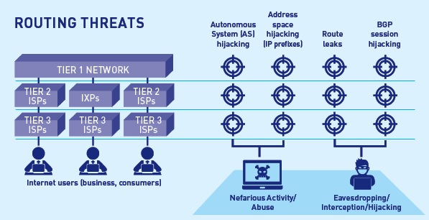
2.BGP安全问题

Slide 3
BGP安全事件
1997.04.25 AS7007（MAI）泄露大量前缀
2004.12.24 土耳其 TTNet (AS9121)声明整个路由表
2005.05.07 AS174（Cogent）劫持Google（64.233.161.0/24）
2006.01.22 Con Edison (AS27506)劫持Panix NIC（AS2033）
2008.02.24 巴基斯坦电信（AS17557）劫持YouTube（AS36561）
2009.02.16 捷克SuproNet (AS 47868) 触发了思科路由器ISO的Bug
2010.04.08 中国电信（ AS23724 ）劫持了约15%的互联网流量
2012.11.06 印度尼西亚ISP Moratel（AS23947）劫持Google（AS15169）
2013.02~07 白俄罗斯、冰岛ISP劫持美国流量
2014.02~05 黑客通过劫持19个ISP的电子货币矿工，获得$8,3000赃款

Slide 4
BGP安全威胁 [A Survey of BGP Security Issues and Solutions PIEEE 10]
(BGP)路由安全问题，即路由器间的Byzantine（拜占庭）故障问题
当某些路由器发生故障或恶意行为时，所有无故障路由器必须在有限时间内(termination)对特定消息达成一致(agreement)，该消息必须是由消息源所发送的(validity)
前缀劫持(Prefix hijacking)：一个AS声明一个属于其他AS的前缀
蓄意的或配置错误
信道攻击：攻击邻居BGP路由器间TCP通信
窃听、篡改、中间人攻击
拒绝服务：打断TCP链接（引起路由震荡），剪断通信光纤
利用路由策略攻击：
截断路径：令路径更短，从而占优
延长路径：令伪造路径看起来像真实路径
删除特定AS：隐藏该AS，使得与该AS相关策略失效
添加特定AS：使得该AS为了避免环路，而自动删除该路由
篡改MED或ORIGIN：影响邻居路由决策

Slide 5
前缀劫持成功的三种效果
黑洞(Blackhole)：流量被劫持到攻击者网络后被丢弃
绝大多数由配置错误引发的劫持
例如，巴基斯坦电信劫持Youtube
仿冒(Phishing)：攻击者假冒受害网络中的网站
攻击者源地址欺骗(spoofing)
例如，2014 黑客通过劫持电子货币矿工
窃听(Interception)：攻击者将劫持的流量又返还给受害网络
例如，2010中国电信事故

Slide 6
BGP前缀劫持示例：伪造前缀声明
AS6拥有前缀10.0.0.0/16，AS7通过声明10.0.0.0/16劫持相同前缀
根据路由策略(无谷+客户优先+短路径)，AS7、2、4、5改变路由，AS3、6不变
AS1上路由选择依赖于其他因素
如何劫持AS1和AS3？
AS1
AS2
AS3
AS4
AS5
AS6
AS7
10.0.0.0/16
10.0.0.0/16
HIT ComNet-II

Slide 7
BGP前缀劫持示例：声明更长前缀
AS7通过声明10.0.0.0/17和10.0.128.0/17劫持相同前缀
除AS6外，根据最长前缀匹配规则，所有AS都选择来自AS7的路由
如果前缀是10.0.0.0/24, 而通常BGP路由器配置会
过滤掉长于/24的前缀，则此方法无法成功。
AS1
AS2
AS3
AS4
AS5
AS6
AS7
10.0.0.0/16
10.0.0.0/17
10.0.128.0/17
10.0.0.0/16
HIT ComNet-II

Slide 8
前缀劫持实例：巴基斯坦电信事故
2008年2月24日，巴基斯坦政府封杀YouTube，巴基斯坦电信计划在国内网络劫持YouTube的一个子前缀，但由于配置错误，该路由被泄露到上游网络提供商PCCW（盈科电讯），导致YouTube网站下线
AS3491
PCCW
AS3327
Linx Telecom
208.65.153.0/24
17557
AS25462
RETN Ltd
AS17557
Pakistan Telecom
208.65.153.0/22
36561
AS18173
Aga Khan
University
AS18173
Allied Bank Pakistan
AS58467
Lahore Stock Exchange
AS36561
YouTube

Slide 9
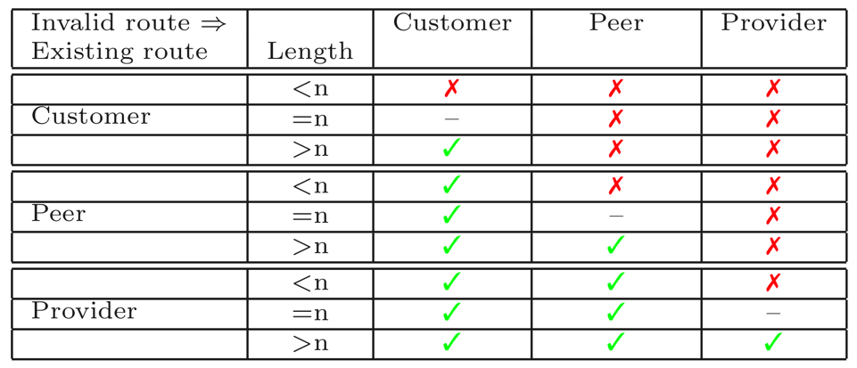
BGP前缀劫持：影响范围分析 [A Study of Prefix Hijacking and Interception in the Internet SIGCOMM07]
当一个AS同时收到了“虚假路由”和“真实路由”，将根据客户优先+短路径策略来决定采用哪一个路由，具体结果如下表：（n为虚假路由长度）
HIT ComNet-II

Slide 10
课堂问题
问题1：假设AS6被恶意控制并对AS2中一个前缀实施前缀劫持控制，哪些AS会受到影响？
问题2：如何用非密码学方法检测这种攻击？
AS1
AS2
10.0.0.0/16
AS3
AS4
AS5
AS6
AS7
10.0.0.0/16

Slide 11
BGP路由泄露(Leak)：示例
路由泄露：违背路由策略，“泄漏”有效的路由信息
AS7违背无谷模型，将来自AS4的路由消息“泄露”给AS5
根据客户优先策略，AS5和AS2选择了经过AS7的路由
若AS4对入界流量进行过滤，只允许源地址为AS7起源的流量，则导致路由黑洞
AS1
AS2
AS3
AS4
AS5
AS6
AS7
10.0.0.0/16
HIT ComNet-II

Slide 12
BGP路由泄露：分析
违背无谷模型：向Provider/Peer泄露来自其他Provider/Peer的路由
向谁“泄露”路由意味着为谁提供流量传递服务，从而截获流量
具体效果依赖于“存在的路由”和“泄露路由”哪一个更优
1
2
C2P
4
3
7
P2P
5
8
P2C
6
9

Slide 13
路由泄露实例：Moratel事故
2012年11月6日，印尼的本地ISP Moratel向其提供商PCCW（盈科电讯）泄露了Google的一个前缀，导致大量流量流向Moratel，使得Moratel网络瘫痪，形成路由黑洞
8.8.8.0/24
15169
AS4436
nLayer
AS3491
PCCW
AS15169
Google
8.8.8.0/24
23947 15169
AS23947
Moratel

Slide 14
BGP前缀窃听：示例
窃听：攻击者通过改变路由使自己位于通信路径上
AS5通过向AS4声明10.0.0.0/16劫持该前缀
AS4和AS7通往被劫持前缀的路由经过AS5
注意路由是非对称的，
被窃听的是通往目标前缀的流量
AS1
AS2
AS3
AS4
AS5
10.0.0.0/16 AS5 AS6
AS6
AS7
10.0.0.0/16
HIT ComNet-II

Slide 15
前缀劫持实例：中国电信事故
2010年4月8日，中国电信由于配置错误劫持了15%的网络前缀
66.174.161.0/24
3356 6167 22394 22394
AS7018
AT&T
AS3356
Level3
66.174.161.0/24
4134 22724 22724
AS6167
Verizon Wireless
AS4134
China Telecom
AS22724
China Telecom
AS22394
Verizon Wireless

Slide 16
流量误导攻击实例：白俄罗斯事故
2013年2月白俄罗斯ISP GlobalOneBel误导了美国，韩国，德国，捷克，利比亚，伊朗等国流量

Slide 17
流量误导攻击实例：冰岛事故
2013年7月冰岛ISP Opin Kerfi (AS48685)声明了原本属于美国一家VoIP的IP前缀。

Slide 18
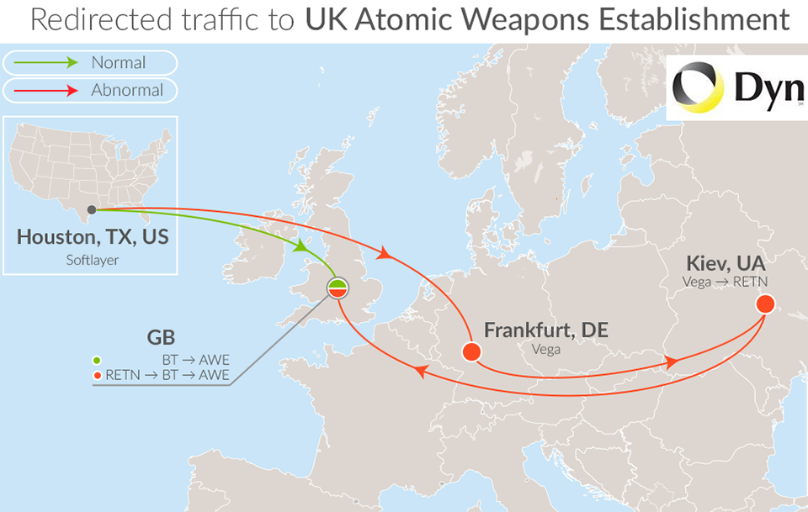
流量误导攻击实例：乌克兰事故

Slide 19
BGP前缀窃听：分析
攻击者如何在不影响目标网络可达性的情况下，窃听尽可能大范围？
任务1：攻击者若要实现窃听，必须令邻居通往目标前缀的路由经过攻击者
方法：满足前缀劫持条件，让“经过攻击者路由”优于“已存在的路由”。
任务2：利用另外的“通往目标前缀的路由”，该路由与受影响路由无重合
方法：向受害邻居声明 “通往目标前缀的路由”，该路由上的AS都不会采纳该路由，因而不会受该声明影响。
一种实现前缀窃听的简单可行方法：向Provider或Peer进行“路由泄露”
HIT ComNet-II

Slide 20
课堂问题
问题1：假设AS4被恶意控制，怎样对AS5中一个前缀实施“前缀窃听攻击”？
问题2：如何采用非密码学手段防御这种攻击？
AS1
AS2
AS3
AS4
AS5
10.0.0.0/16
AS6
AS7

